Slide 1
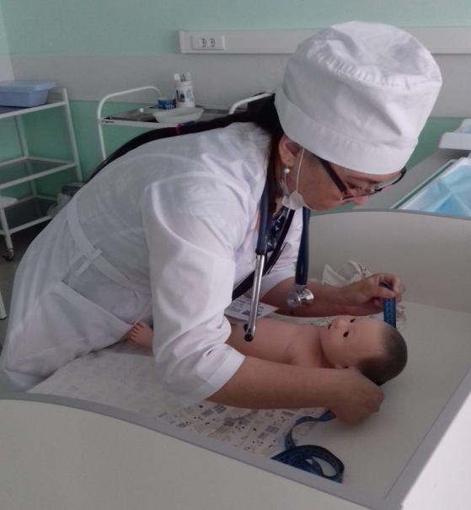
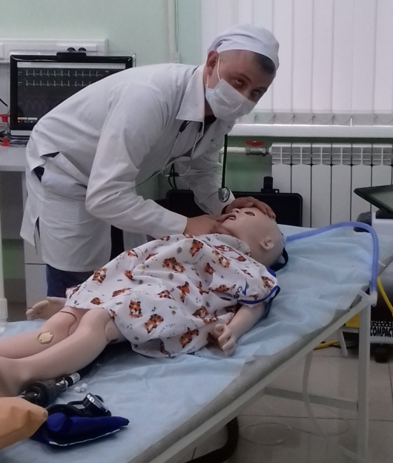
Реализация плана устранения замечаний и выполнения рекомендаций председателей ГЭК за 2016-2017 уч. год и методическая готовность к проведению ГИА по специальности 31.05.02- педиатрия в 2017-2018 уч. году
Галактионова М.Ю., Гришкевич Н.Ю.

Slide 2
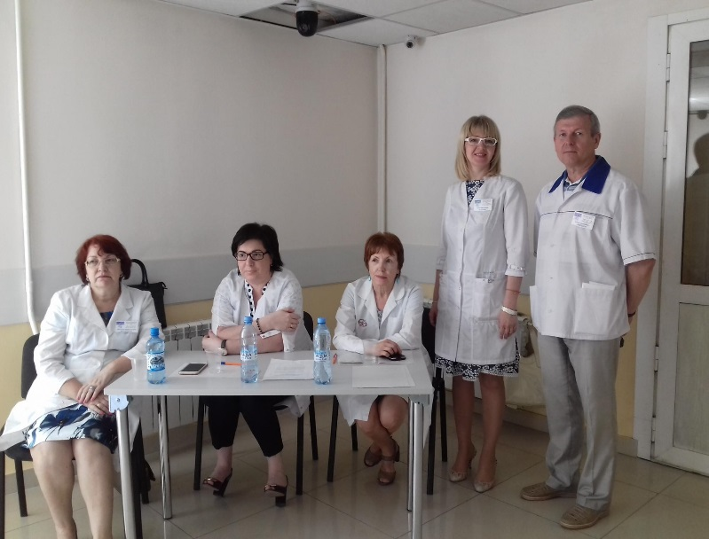
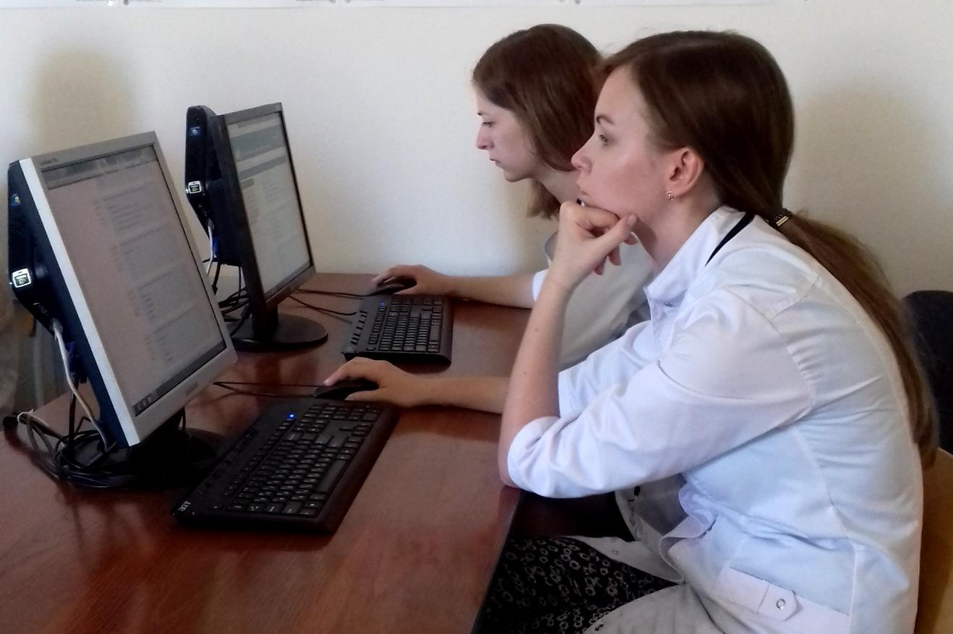
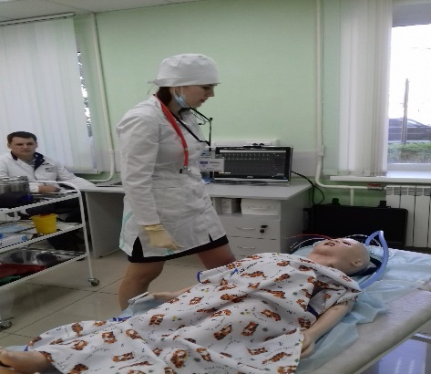
Основные замечания ГИА 2017 г. специальность 31.05.02 - «Педиатрия»
I, II, III этапы – замечаний нет
Период ГИА - 2018
….06.2018-….07.2018

Slide 3
Рекомендации Государственной экзаменационной комиссии – 2017 г.
Провести междисциплинарные заседания методической комиссии с рассмотрением вопросов подготовки материалов к государственной итоговой аттестации студентов специальности 31.05.02 – Педиатрия
В течение учебного года на клинических кафедрах уделять больше внимания отработке практических навыков на тренажерах- симуляторах и манекенах, осуществлять контроль за выполнением навыков в соответствии с утвержденными алгоритмами и check- card
Дополнить банк видеоуроков по выполнению практических манипуляций. Обновить и доработать электронные ресурсы (алгоритмы, протоколы) по освоению практических навыков специальности 31.05.02 - Педиатрия

Slide 4
Рекомендации Государственной экзаменационной комиссии – 2017 г.
Продолжить работу по совершенствованию знаний выпускников по тестовому контролю к междисциплинарному экзамену по педиатрии с сохранением промежуточной аттестации
Пересмотреть и обновить ситуационные задачи для ГИА с учетом современных протоколов диагностики и лечения

Slide 5
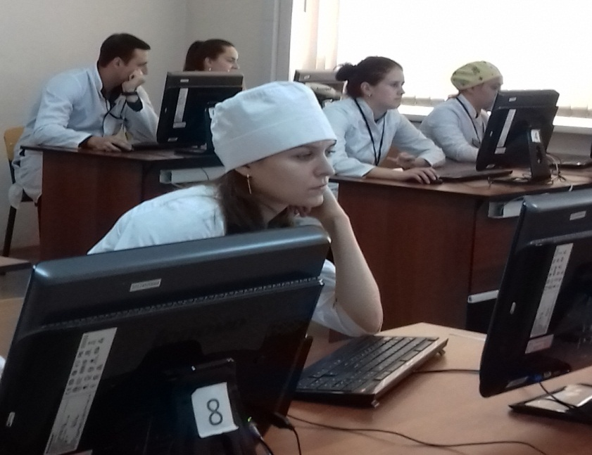
Репетиционные тестирования
Распоряжение проректора по УР № 242 от 30.10.2017 г.
2. Проведено 5 тренингов
3. Средний результат - 50,54 %
Менее 70% правильных ответов | 79,2 | 59,5 | 48,4 | 37,0 | 23,2
Более 70% правильных ответов | 20,8% | 40,5% | 51,6% | 63,0% | 76,8%

Slide 6
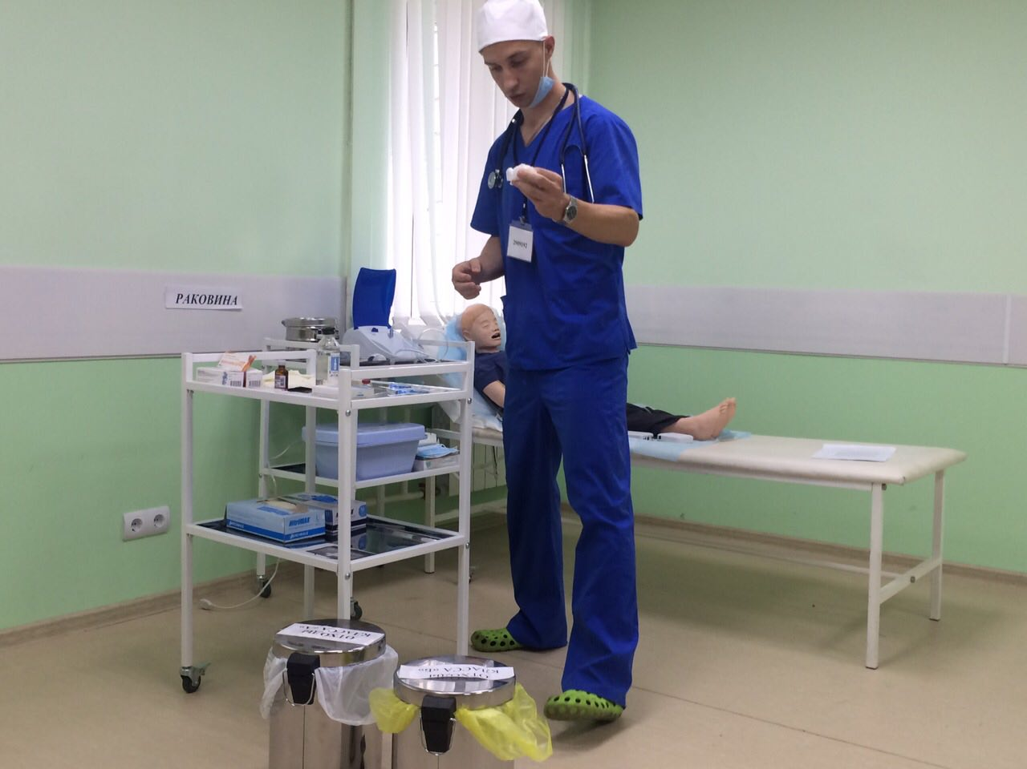
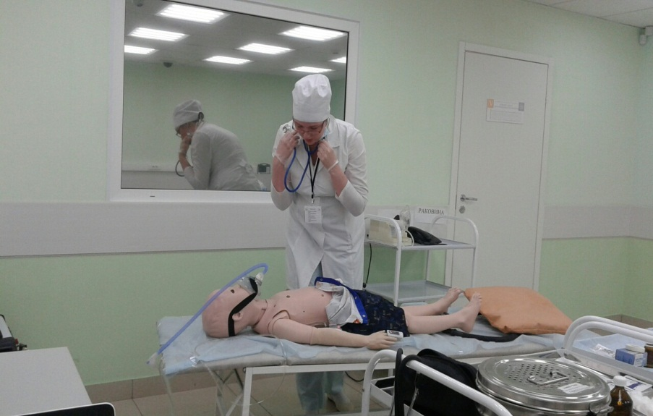
Специальность 31.05.02 - «Педиатрия»
Пересмотр станций
в соответствии с нормативной базой, клиническими рекомендациями
Подготовка по II этапу будет проходить с февраля 2018 года на базе кафедры- центра симуляционных технологий

Slide 7
Специальность 31.05.02 - «Педиатрия» ( III этап)
Проведено совещание с заведующими и завучами выпускающих кафедр, отвечающих за подготовку ситуационных задач к III этапу ПА;
Пересмотр и переработка ситуационных задач до 10.03.2018г.
Подготовка сборника ситуационных задач к печати в 02.2018 г.

